Slide 1
תבנית מאת סהר אלון
מבוסס על גירסת הדמו של המשחק הרישמי - http://download.angrybirds.com/

Slide 2
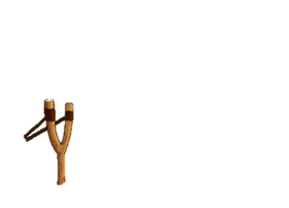
حدد الصورة الصحيحة لصفة رفع اليدين عند تكبيرة الإحرام
תשובה לא נכונה ב'
תשובה לא נכונה א

Slide 3
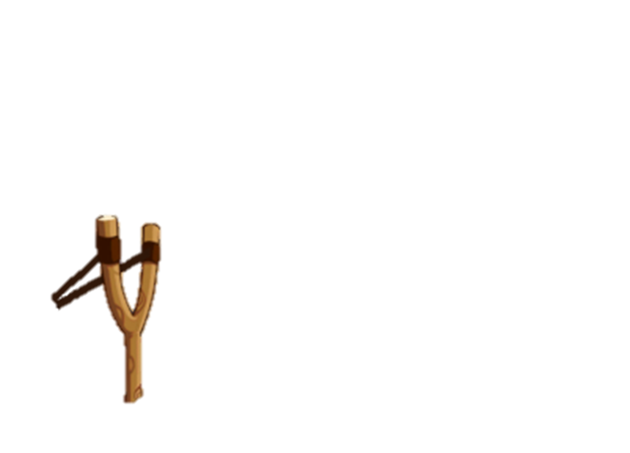
حدد الصورة الصحيحة لصفة القيام

Slide 4
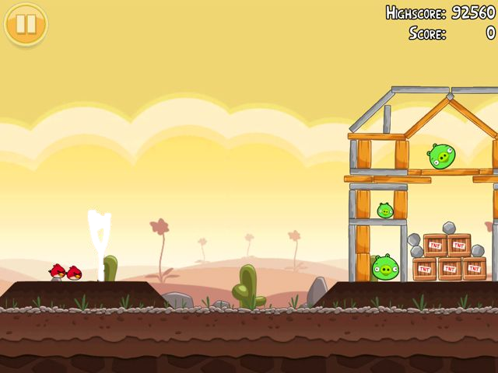
حدد الصورة الصحيحة لصفة الركوع
תשובה לא נכונה ב'
תשובה לא נכונה א
תשובה נכונה

Slide 5
حدد الصورة الصحيحة لصفة الرفع من الركوع
תשובה נכונה
תשובה לא נכונה ב'
תשובה לא נכונה א

Slide 6
حدد الصورة الصحيحة لصفة السجود
תשובה לא נכונה ב'
תשובה נכונה
תשובה לא נכונה א

Slide 7
حدد الصورة الصحيحة لصفة الجلوس للتشهد الأول
תשובה לא נכונה ב'
תשובה לא נכונה א

Slide 8
حدد الصورة الصحيحة لصفة الجلوس للتشهد الأخير

Slide 9
ما العدد المستحب في تسبيح الركوع والسجود؟
ما زاد على العدد 3
1
3

Slide 10
اختر الإجابة الصحيحة
أ. المصلي في الركوع يضع يديه على:
ركبتيه
فخذيه
ساقيه

Slide 11
المصلي بعد الرفع من الركوع يضع يديه على:
جنبيه
صدره
بطنه

Slide 12
المصلي في السجود:
يضع ركبتيه أولا
يخير بينهما
يضع يديه أولا

Slide 13
اربط كل جملة في العمود (أ) بما يناسبها في العمود (ب)
اجاباتك خاطئة
( ) سبحان ربي الأعلى
( ) رب اغفر لي، رب اغفر لي.
( ) الله أكبر
( ) سبحان ربي العظيم.
( ) ربنا ولك الحمد
(أ) أقول في الركوع.
(ب) أقول بعد الرفع من الركوع
(ج) أقول في السجود.
(د) أقول في الجلسة بين السجدتين)
اجاباتك صحيحة

Slide 14
يستحب أن يكثر الدعاء في السجود
×

Slide 15
يقول المأموم عند الرفع من الركوع:سمع الله لمن حمده
×

Slide 16
إذا فرغ من قراءة الفاتحة سكت سكتة لطيفة.
×

Slide 17
كل الإحترام
لقد فزتم

